Slide 1
A Scrum egyik újdonsága: a termék cél.
Biztos újdonság? És mit kezdjünk vele?
HWSW meetup
2021.05.18.

Slide 2
Notes:
Úgy vártuk, mint mások az új apple termékek bejelentését

Slide 3
Szükséges-e ismerni, tudni a legújabb dolgokat a szakmánkban?
Notes:
Illik ismerni az újdonságokat a szakmámban, ha szakember vagyok.

Slide 4
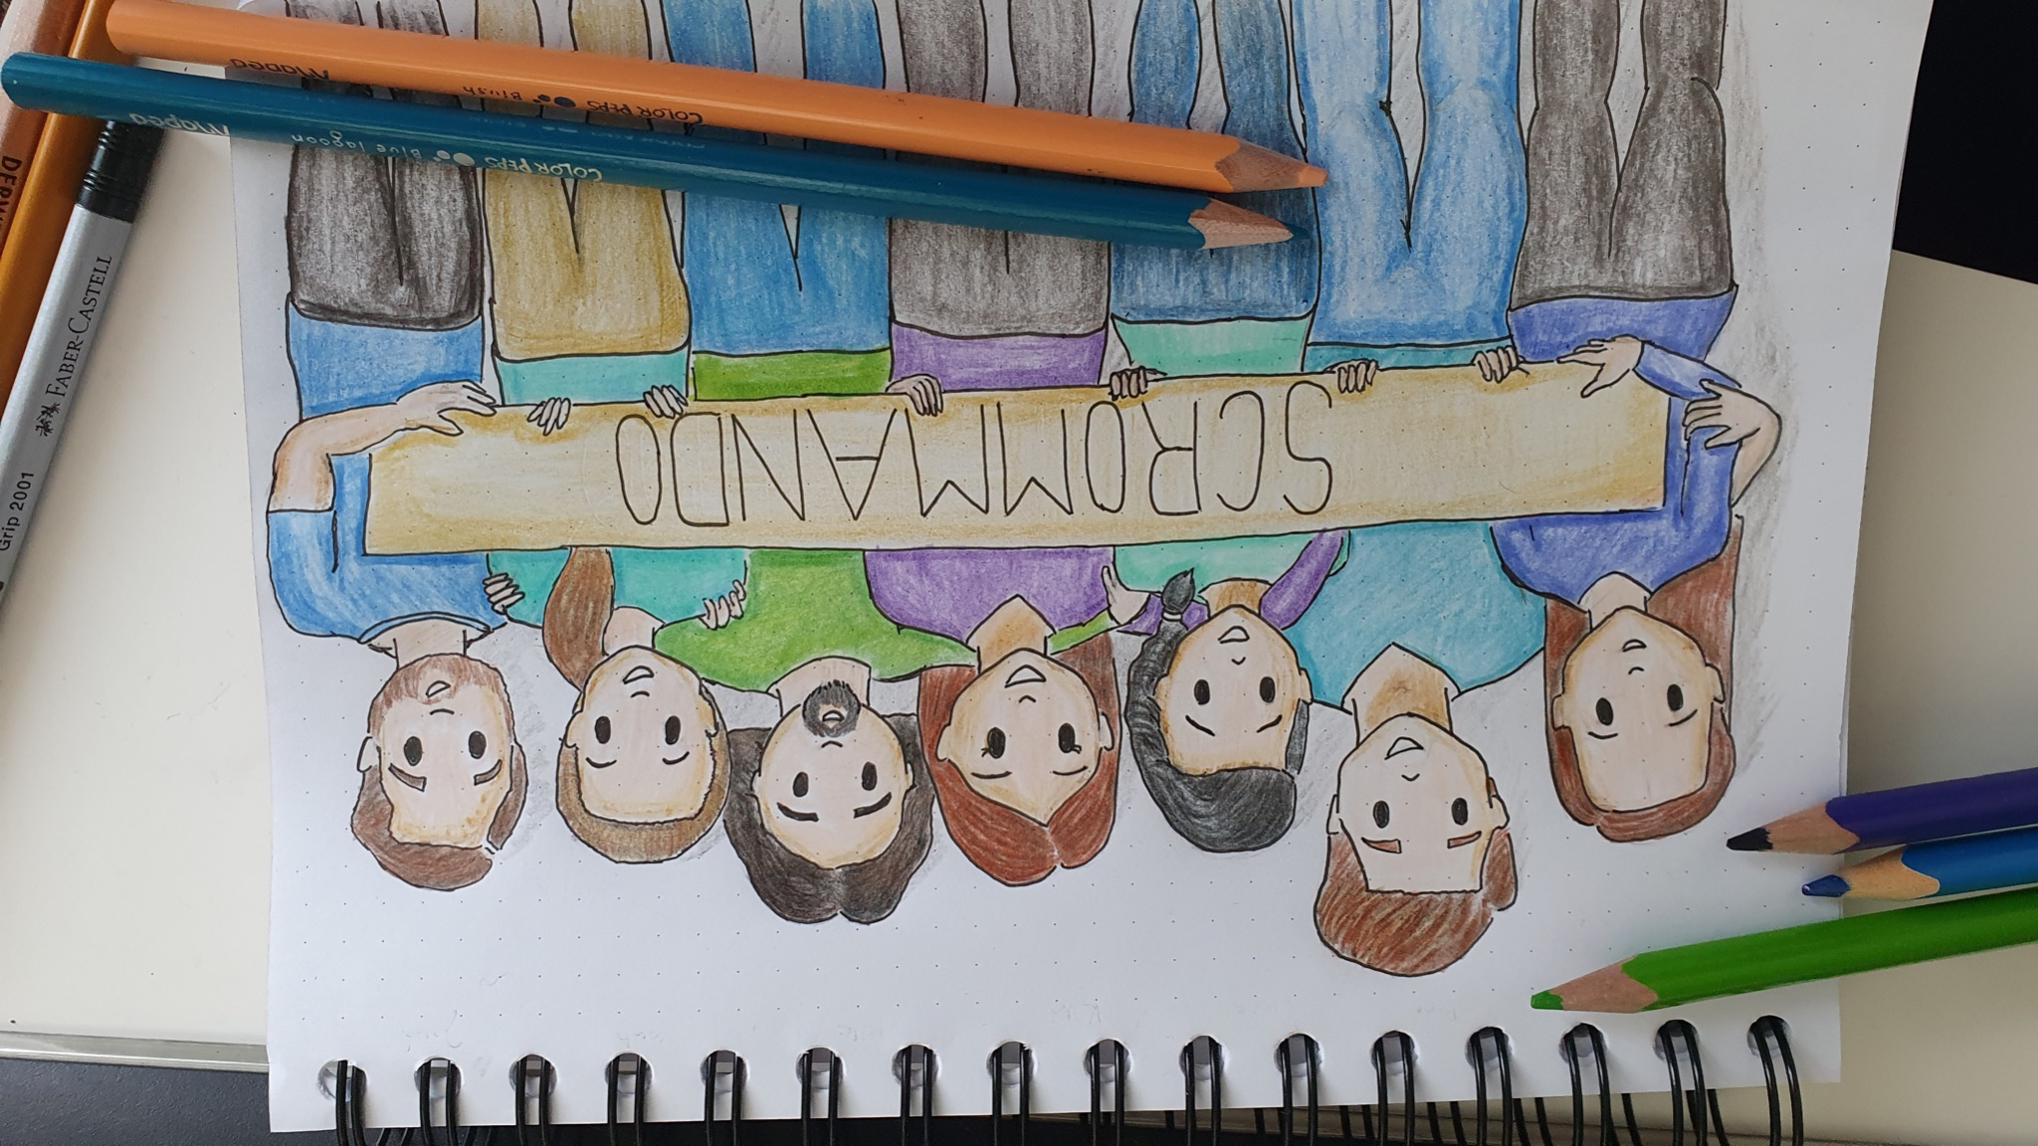

Slide 5
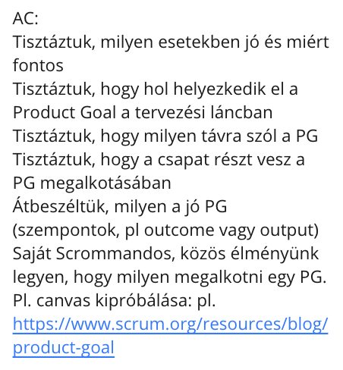
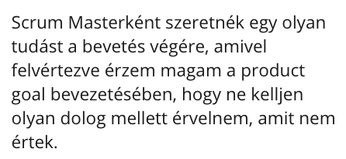
Pedáns szakmázás

Slide 7
Mit tegyünk tehát?

Slide 8
Notes:
A tréning meg a workshop az semmi
Személyes támogatás
Személyes példamutatás
Személyes mentorálás
Személyes képzés
NE HAGYJUK EGYEDÜL!
CROWE PÉLDA

Slide 9
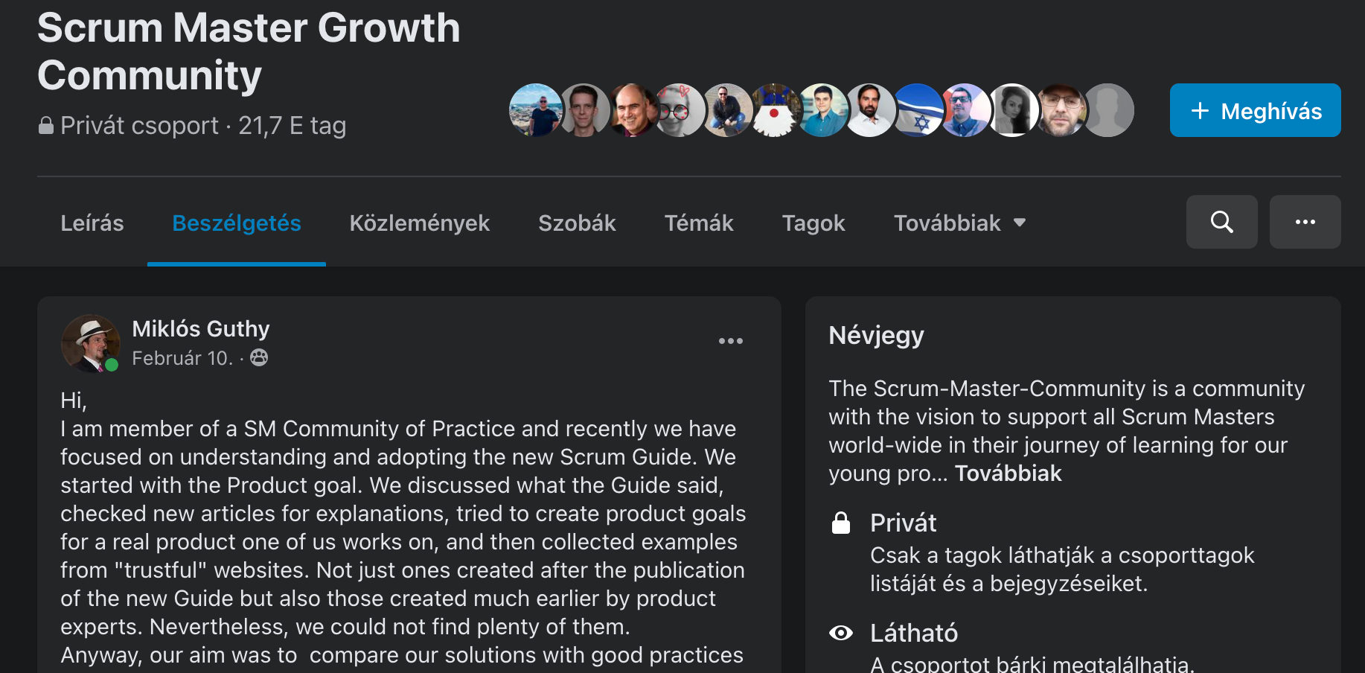

Slide 10
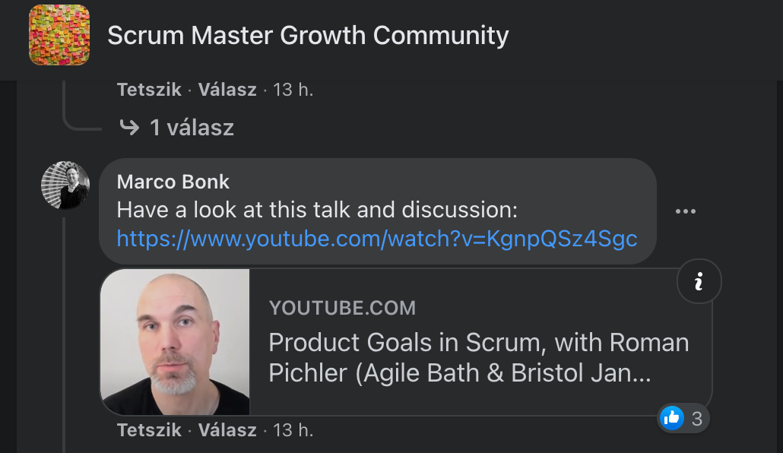
Notes:
A tréning meg a workshop az semmi
Személyes támogatás
Személyes példamutatás
Személyes mentorálás
Személyes képzés
NE HAGYJUK EGYEDÜL!
CROWE PÉLDA

Slide 11
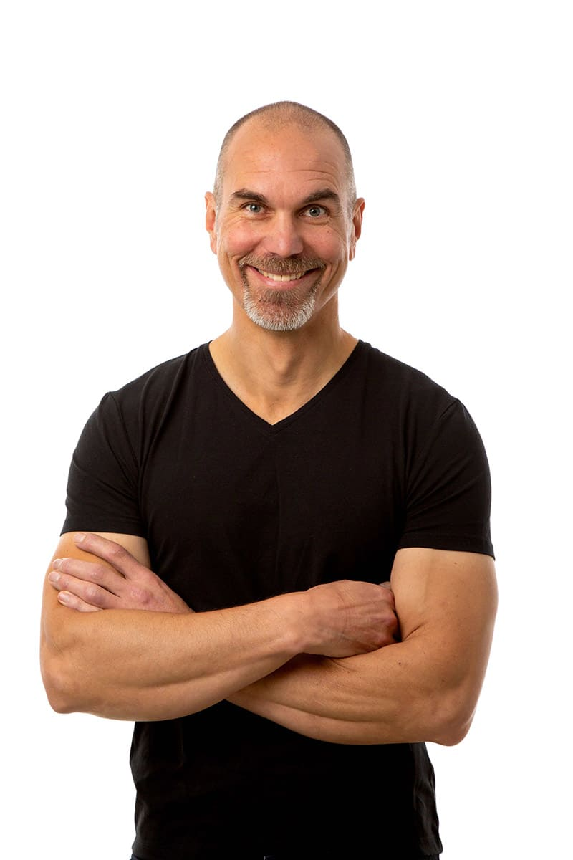
Roman Pichler

Slide 13
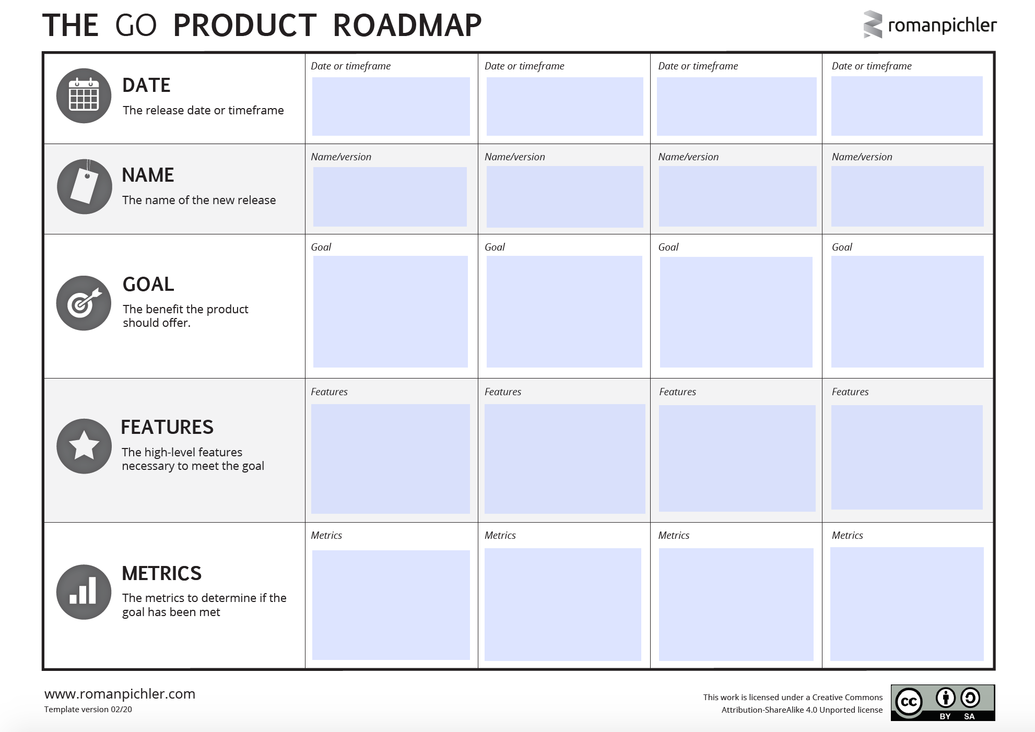
Notes:
A tréning meg a workshop az semmi
Személyes támogatás
Személyes példamutatás
Személyes mentorálás
Személyes képzés
NE HAGYJUK EGYEDÜL!
CROWE PÉLDA

Slide 14
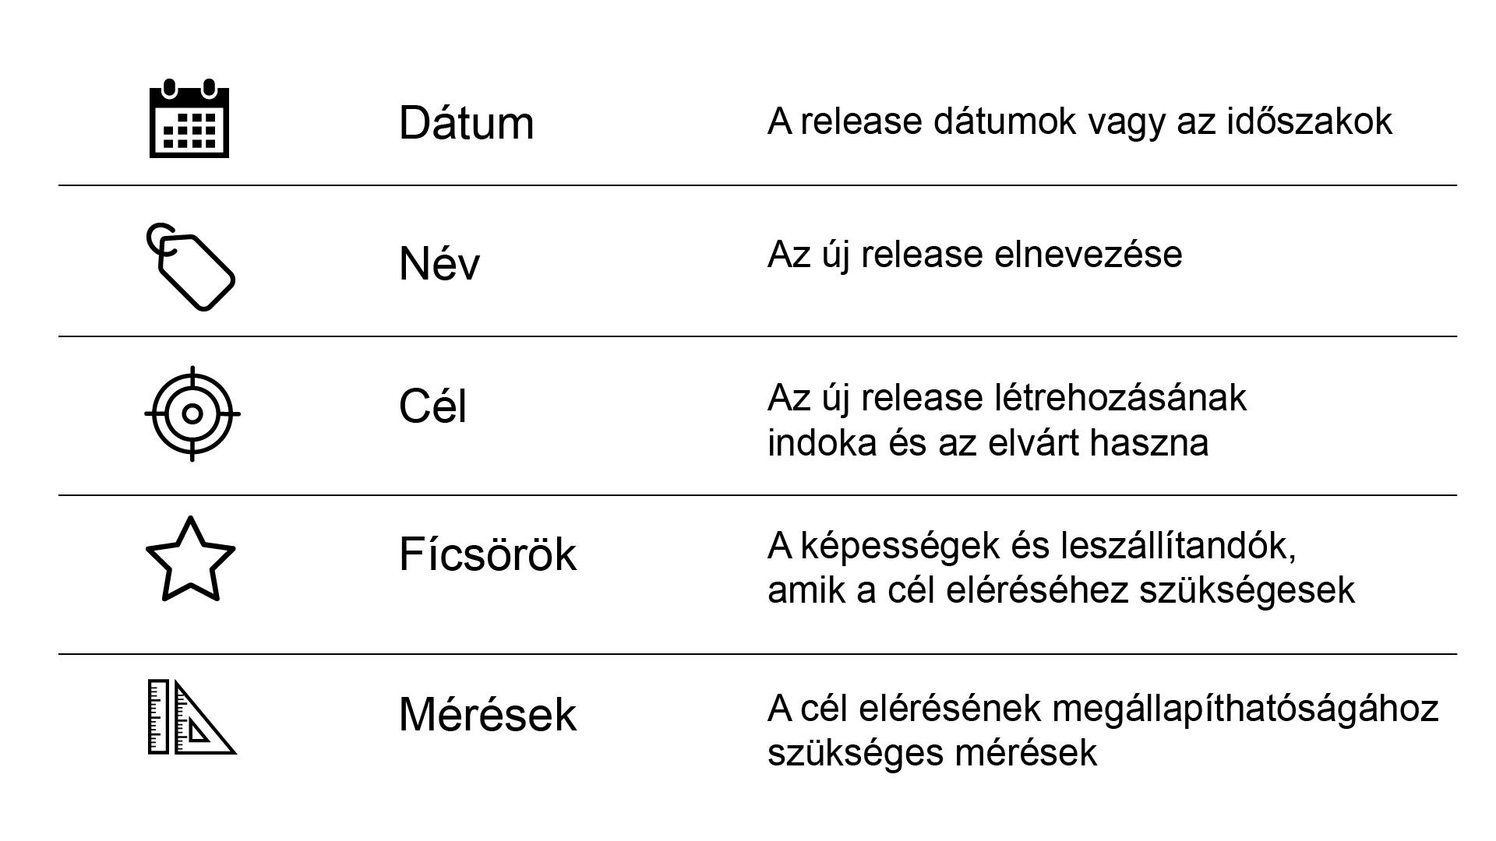
Goal Oriented Roadmap

Slide 15
A jó termék cél jellemzői
Üzleti célokból fakad, azokat támogatja
Fókuszt ad a termék backlognak
2-6 hónapra szól
A legfontosabb érintettek közös munkájának eredményeként áll elő
Nem output, hanem outcome jellegű
Lehet üzleti és felhasználói komponense
Segít sprint célokat alkotni
A hogyant nyitva hagyja

Slide 16
Példa (mondjuk, egy telekommunikációs cég)
Stratégiai cél: Az ügyfélszolgálaton dolgozók számát másfél év alatt 50%-kal csökkentsük
Mi legyen a fejlesztő csapat következő termék célja?

Slide 17
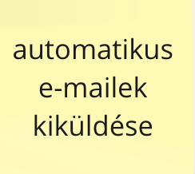
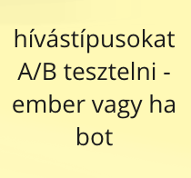
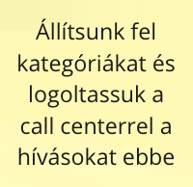
Példa (mondjuk, egy telekommunikációs cég)

Slide 18
Példa (mondjuk, egy telekommunikációs cég)
Termék cél: Képesek vagyunk folyamatosan mérni a személyes és az automata ügyféltámogatásnak az ügyfelek elégedettségére gyakorolt hatását
Termék cél: ?

Slide 19
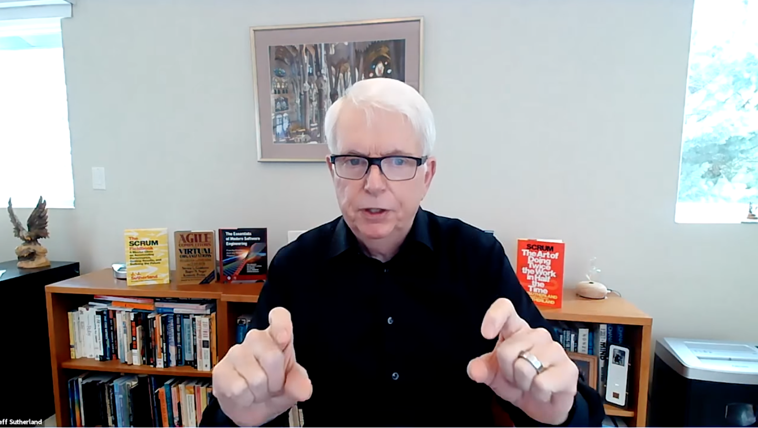
Miért emelték be a Scrum Guide-ba?

Slide 20
Jó példát adtam?
A legjobb tudásom szerint igen.

Slide 21
Kell tudni az újdonságokat?
Nem árt, de még inkább a régiségeket.

Slide 22
Guthy Miklós
agile coach
guthy.miklos@gmail.com
stickynote.hu
+36 30 8517156

